Slide 1

TIME-DOMAIN
AUDIO-VISUAL SPEECH SEPARATION
ON LOW QUALITY VIDEOS
Yifei Wu, Chenda Li, Jinfeng Bai, Zhongqin Wu, Yanmin Qian
汇报人：孙世宇
汇报时间：2025-01-07
[1]Y. Wu, C. Li, J. Bai, Z. Wu and Y. Qian, "Time-Domain Audio-Visual Speech Separation on Low Quality Videos," ICASSP 2022 - 2022 IEEE International Conference on Acoustics, Speech and Signal Processing (ICASSP), Singapore, Singapore, 2022, pp. 256-260.

Slide 2
01
PART ONE
研究背景

Slide 3
研究背景
结合视觉信息是一种很有前途的提高语音分离性能的方法。许多相关工作已经开展，并得到了非常不错的结果。然而，在实际场景中，低质量的视频经常出现，这可能会大大降低正常的视听语音分离系统的性能。本文提出了一种新的融合视听特征的结构，即利用注意机制，利用听觉特征选择相关的视觉特征。将基于Conv-Tasnet的模型与提出的基于注意力的多模态融合相结合，使用适当的数据增强进行训练，并使用3类低质量视频进行评估。

Slide 4
02
PART TWO
相关工作

Slide 5
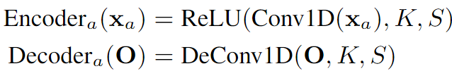
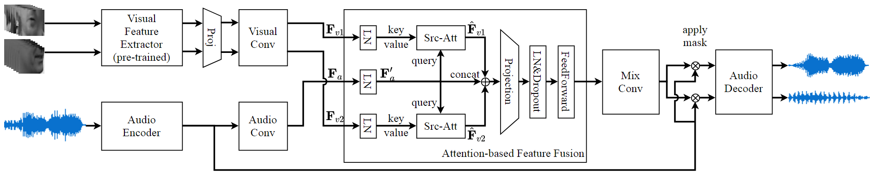
网络模型
本文的模型由7个部分组成：视觉特征提取器、音频编码器、视觉卷积、音频卷积、基于注意力的特征融合、混合卷积和音频解码器。
音频编码器和解码器通过一维卷积和反卷积操作在时域音频信号和嵌入音频特征序列之间进行转换。形式上有，
[1]
其中 O 是音频解码器的输入的特征序列。K 是内核大小，S 是卷积中的步幅大小。
[1]
[1]Y. Wu, C. Li, J. Bai, Z. Wu and Y. Qian, "Time-Domain Audio-Visual Speech Separation on Low Quality Videos," ICASSP 2022 - 2022 IEEE International Conference on Acoustics, Speech and Signal Processing (ICASSP), Singapore, Singapore, 2022, pp. 256-260.

Slide 6
网络模型
音频卷积部分和混合卷积部分分别包含多个一维卷积块。视觉卷积部分是接受视觉特征向量序列的一维卷积层的堆栈。在每两层之间有一个ReLU激活和一个批处理归一化操作。
基于注意力的特征融合部分，将输入转换为查询、键和值，通过计算加权和来收集相关特征。
[1]
其中d为特征维数。
[1]
[1]Y. Wu, C. Li, J. Bai, Z. Wu and Y. Qian, "Time-Domain Audio-Visual Speech Separation on Low Quality Videos," ICASSP 2022 - 2022 IEEE International Conference on Acoustics, Speech and Signal Processing (ICASSP), Singapore, Singapore, 2022, pp. 256-260.

Slide 7
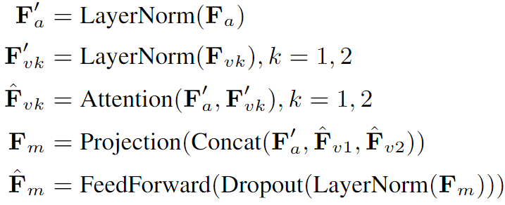
网络模型
这种结构使模型能够专注于更有价值和与当前音频特征框架相关的视觉特征，从而帮助模型从低质量输入中提取有用的特征。将音频卷积部分的输出用Fa表示，视觉卷积部分的输出用Fv1、Fv2表示，特征融合过程可表示为:
[1]
[1]
[1]Y. Wu, C. Li, J. Bai, Z. Wu and Y. Qian, "Time-Domain Audio-Visual Speech Separation on Low Quality Videos," ICASSP 2022 - 2022 IEEE International Conference on Acoustics, Speech and Signal Processing (ICASSP), Singapore, Singapore, 2022, pp. 256-260.

Slide 8
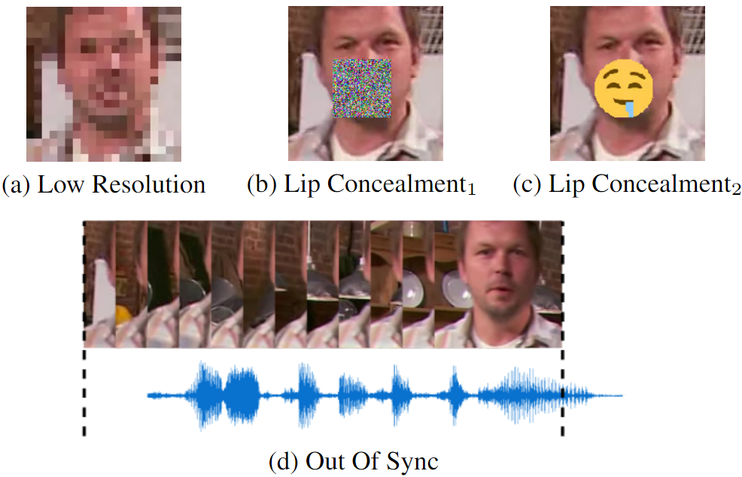
数据增强
实际应用程序通常必须处理低质量的视频，这可能会显著降低系统性能。从视听语音分离的角度来看，低质量视频主要有三种常见类型:低分辨率、嘴唇隐藏和不同步。示例如图所示:
1.低分辨率可能是由于低水平的摄像头或远距离说话者的脸造成的。在这种情况下，经过高分辨率训练的系统很难提取出有用的视觉特征。
2.嘴唇隐藏指的是说话人的嘴唇部分或全部隐藏起来的情况。由于嘴唇在视频中提供了大部分的语音信息，因此没有嘴唇的视频剪辑对系统的帮助不大。
3.不同步，即音频和视频在时间上的不同步，在直播中普遍存在。这使得在同步数据上训练的系统难以提取相应的音视频特征，从而影响系统性能。
[1]
[1]Y. Wu, C. Li, J. Bai, Z. Wu and Y. Qian, "Time-Domain Audio-Visual Speech Separation on Low Quality Videos," ICASSP 2022 - 2022 IEEE International Conference on Acoustics, Speech and Signal Processing (ICASSP), Singapore, Singapore, 2022, pp. 256-260.

Slide 9
数据增强
为了解决低质量视频引起的问题，作者提出了3种数据增强方法来提高模型的鲁棒性。
1.低分辨率:由于视觉特征提取器需要具有固定分辨率的输入，视频首先向下采样到低分辨率，然后向上采样到输入分辨率，两者都使用最近邻插值算法。所得结果有望为其他具有灵活输入分辨率的提取器提供参考。
2.嘴唇隐藏:在视频的一些连续帧中，用一个均匀的噪声正方形隐藏嘴唇区域。如图(b)所示。在测试中，作者使用与图1(c)噪声方形大小相同的表情符号图片进行隐藏，模拟真实情况。
3.随机音视频偏移:将提取的输入视觉特征提前或延迟数帧，导致音视频不同步。提前或延迟的空间由最后或第一帧填充。
[1]
[1]Y. Wu, C. Li, J. Bai, Z. Wu and Y. Qian, "Time-Domain Audio-Visual Speech Separation on Low Quality Videos," ICASSP 2022 - 2022 IEEE International Conference on Acoustics, Speech and Signal Processing (ICASSP), Singapore, Singapore, 2022, pp. 256-260.

Slide 10
Loss function
损失函数定义为每个预测信号与相应参考信号之间的标度不变信噪比。排列是根据视觉输入顺序分配的。在形式上,
[1]
[1]Y. Wu, C. Li, J. Bai, Z. Wu and Y. Qian, "Time-Domain Audio-Visual Speech Separation on Low Quality Videos," ICASSP 2022 - 2022 IEEE International Conference on Acoustics, Speech and Signal Processing (ICASSP), Singapore, Singapore, 2022, pp. 256-260.

Slide 11
实验设置
&
结果分析
03
PART THREE

Slide 12
实验设置
作者在ESPNet-SE[32]框架上构建并评估了模型。视觉卷积部分包含5层，步长分别为1,0.5,1,0.5,1，其中步长小于1的为反卷积层。查询向量、键向量和值向量为256，局部关注范围为5。作者还准备了一个基线模型，该模型用具有B × (1 + C)个输入通道和B个输出通道的1D卷积层取代了提出模型的特征融合部分。卷积层的核大小为P，填充长度为bP/2c。使用Adam优化器以16为批处理大小训练模型直到收敛。该模型的学习率为10−3，预热周期为1 epoch。对于基线模型，当验证结果没有改进时，学习率减半。所有模型都在8个gpu上进行训练。此外，参考信号的顺序由它们的能量决定，以帮助训练。
数据集：LRS2
评估指标：SDR

Slide 13
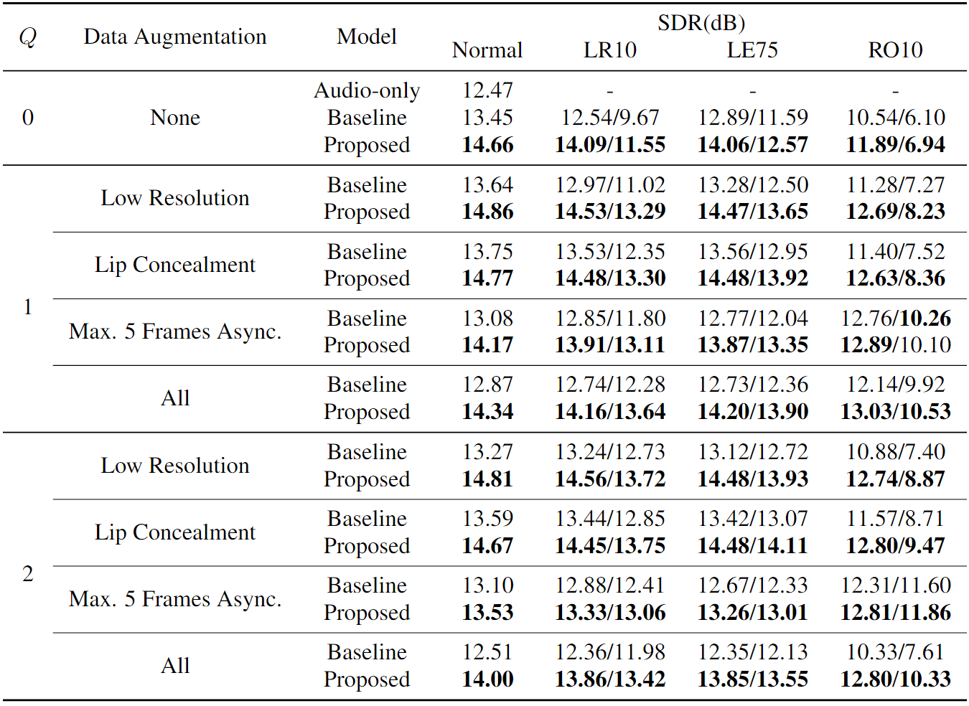
结果分析与对比
[1]
[1]Y. Wu, C. Li, J. Bai, Z. Wu and Y. Qian, "Time-Domain Audio-Visual Speech Separation on Low Quality Videos," ICASSP 2022 - 2022 IEEE International Conference on Acoustics, Speech and Signal Processing (ICASSP), Singapore, Singapore, 2022, pp. 256-260.

Slide 14
04
PART FOUR
总结

Slide 15
总结
在本文中，作者探索了基于注意力的多模态融合方法来构建一个鲁棒的时域视听语音分离系统。为了进一步提高系统在低质量视频输入上的性能，引入了3种类型的数据增强，包括低分辨率、嘴唇隐藏和随机偏移。在LRS2模拟数据集上的评估结果表明，本文提出的模型在所有3种低质量视频输入上都优于基于串联的基线，并且对低质量训练数据集具有鲁棒性。

Slide 16
汇报完毕，感谢聆听
汇报人：孙世宇
汇报时间：2025-01-07

